Slide 1


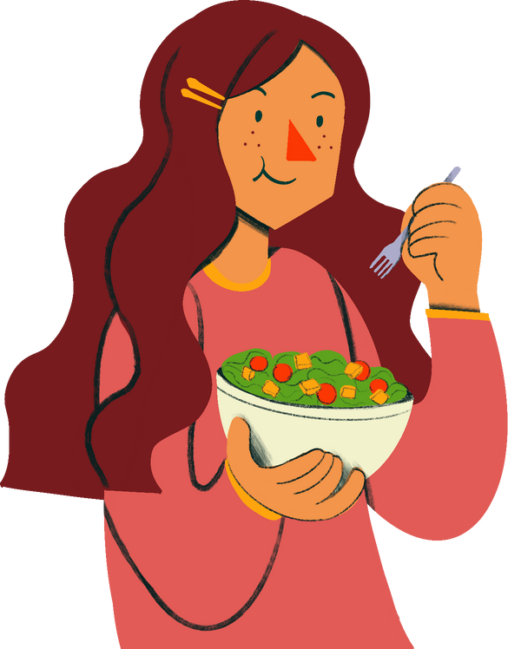



Dificuldades para Hábitos Saudáveis
Trabalho Interdisciplinar Front-End
Ana Sara Nunes Pereira
Lucca Cenisio Martins
Gabriela de Assis dos Reis
Paulo Henrique Lopes de Paula
Gabriel Chaves Mendes
Henrique Augusto de Oliveira Marcelino
Leonardo Passos Amaral Figueiredo
Primeiro Semstre Ciència da Computação

Slide 2





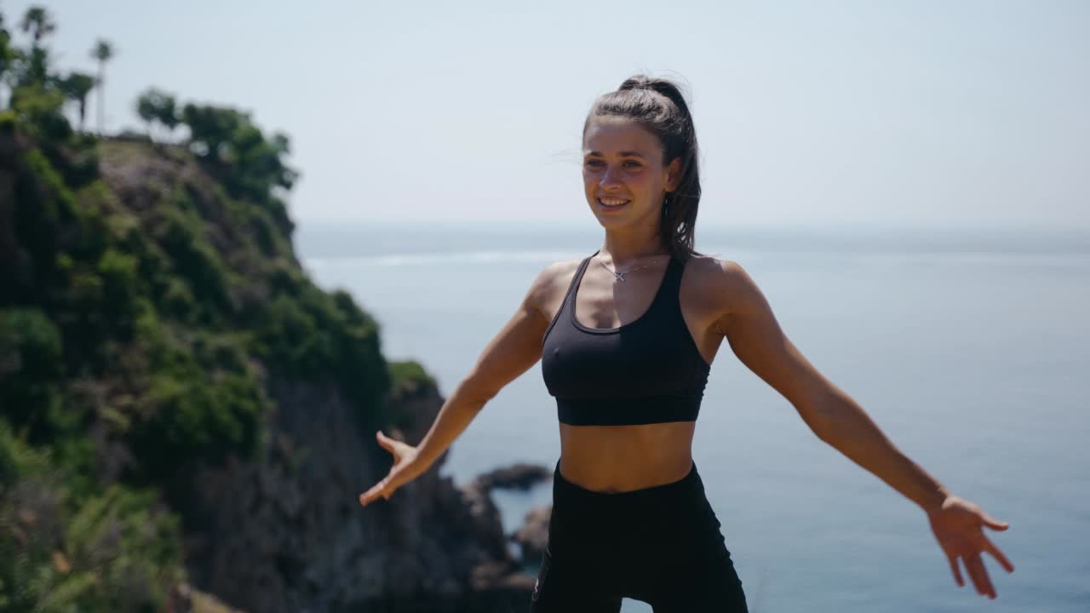
Contexto
Problema
Objetivos
Justificativa
Público-Alvo

Slide 3


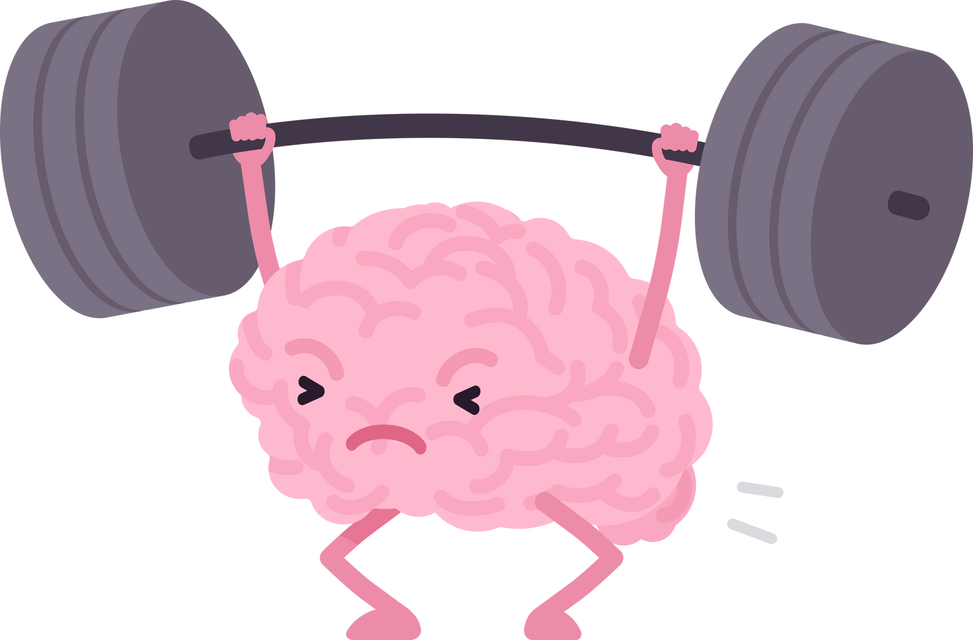




Especificação do Projeto
Histórias de usuários
Requisitos do projeto

Slide 4




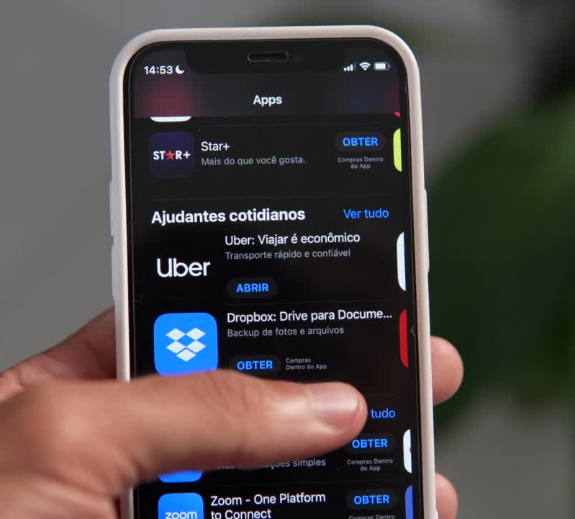
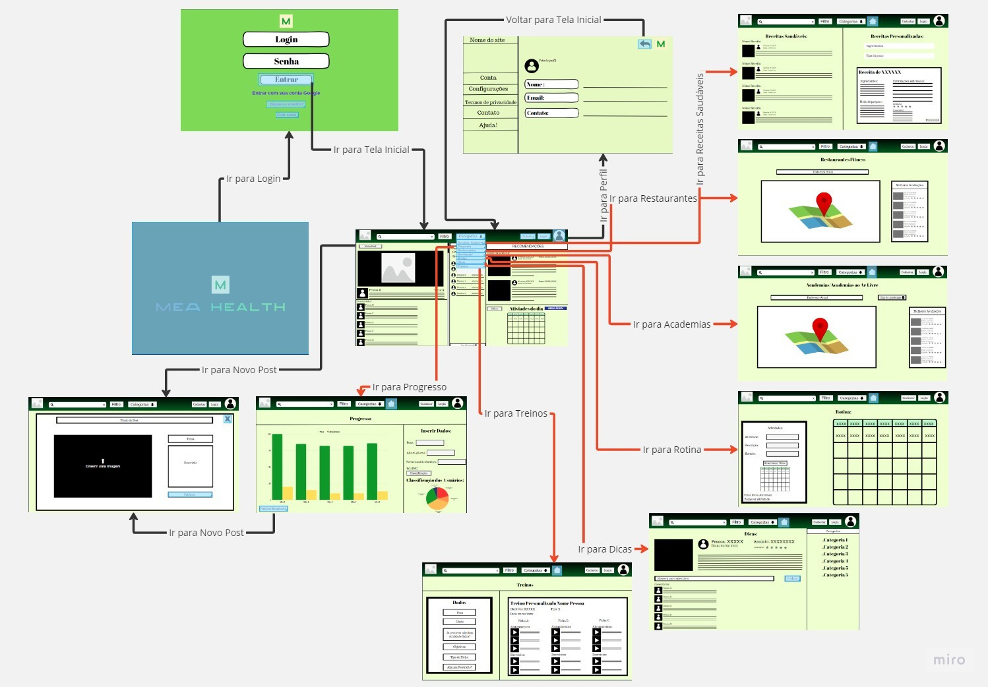

Projeto de Interface
Modo como o usuário irá navegar dentro do site
De forma: prática, fácil e rápida
Orientando o usuário com um entendimento fácil do site criado
Fluxo de Usuário ou User Flow

Slide 6
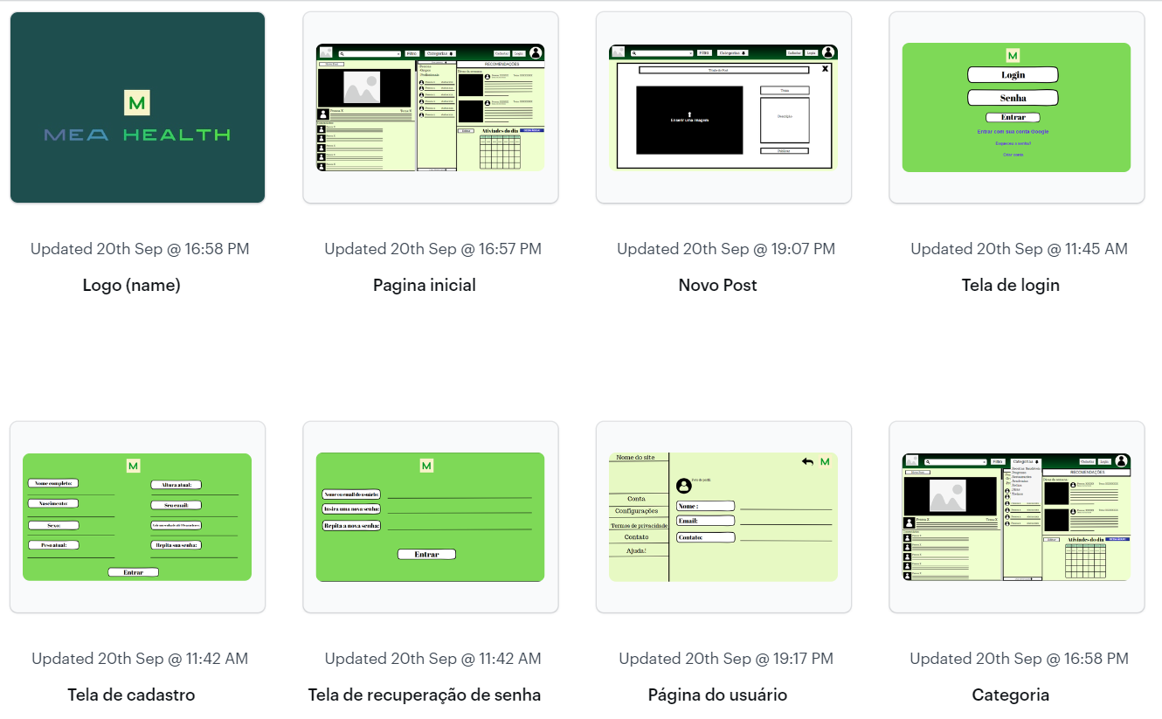

Projeto de Interface
Wiraframes

Slide 7
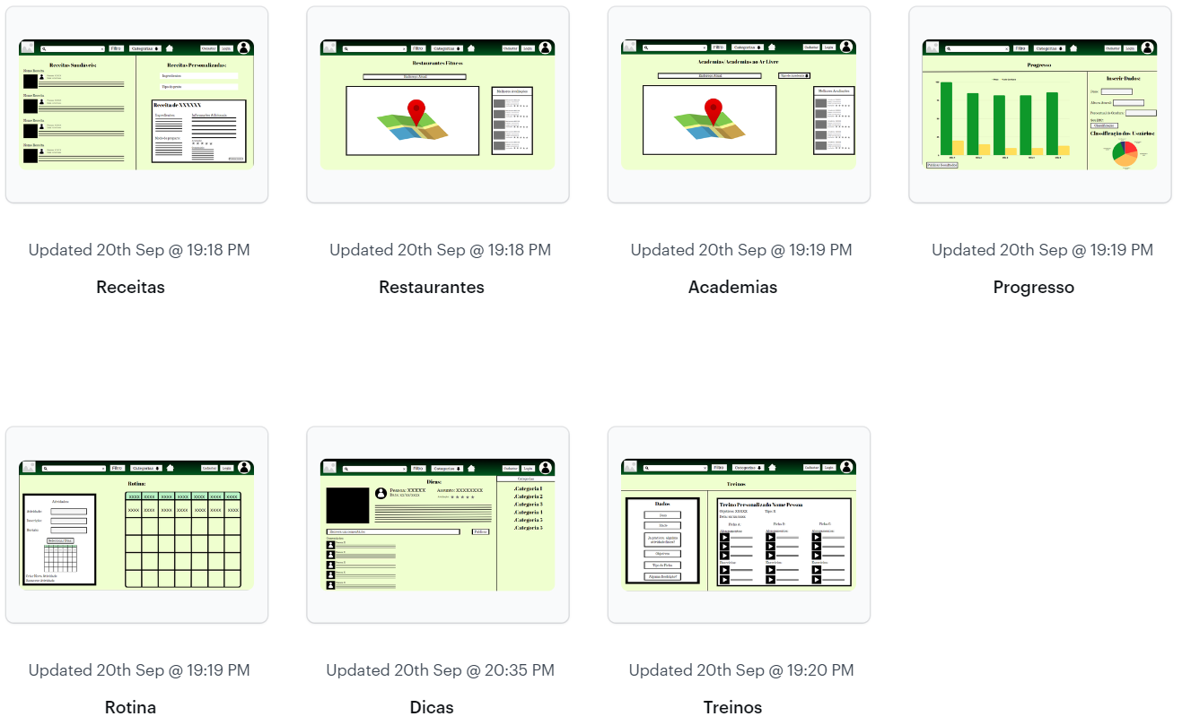
Projeto de Interface
Link para o protótipo interativo: https://marvelapp.com/prototype/100g704a/screen/92750293

Slide 8

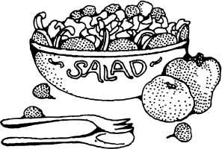


Metodologia
Organização e divisão de tarefas entre a equipe
Controle de tarefas
Khanban
Scrum Master

